Slide 1
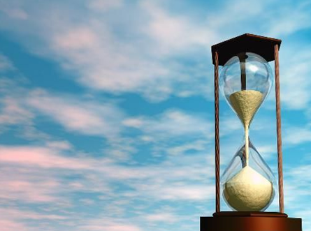

AEM WEEKEND SHARING
AEM周末分享
第 224 期
看时间如何用
七种方式
将我们调戏

Slide 2
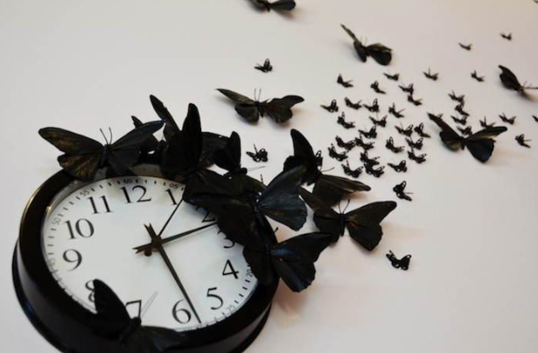
AEM WEEKEND SHARING
时光无法飞逝
俗话说，“欢乐时光总是过得飞快”，不过我们都知道事实并不是这样。但是，心理学家James J. Kellaris进行了一项实验，想要弄清这句格言是否包含着一丝真理。Kellaris让人们听一曲他们喜欢的音乐。后来当他问他们感觉时间过去了多久时，听歌者们的估算总是比实际时间要长。

Slide 3
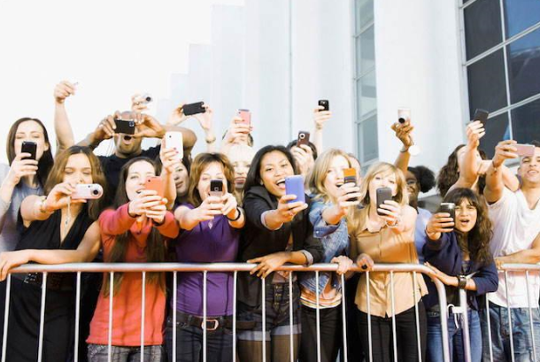
我们被科技戏弄了
AEM WEEKEND SHARING
就像我们自己对时间的扭曲还不够一样，最近的一项研究表明，科技，也能改变我们的时间感。在这个生活即虚拟又现实的世界里，社交媒体网站们也变成了货真价实的耗时机器。2012年，Cisco公司的机智的小伙伴们做了一项调查，发现在18至30岁的人群中，60%的人会情不自禁地查看智能手机上的更新，每瞄一眼就是一寸光阴的流逝啊。

Slide 4

AEM WEEKEND SHARING
斯坦福大学的心理学家Phillip Zimbardo博士认为，这一最新发现的对“此刻”的痴迷改变了我们的时间观念。指尖有如此之多的信息可以轻而易举地到手，这加快了我们的生物钟。同样地，每次我们查看Facebook或登录Twitter时，我们会下意识地留意时间，这让我们更能感觉到自己在这一日常习惯上所花的时间之多。

Slide 5
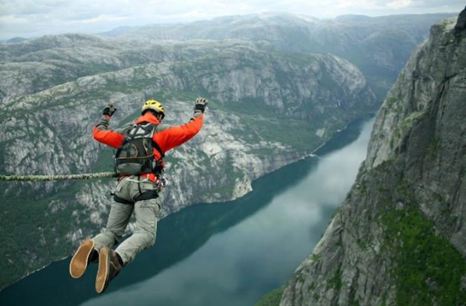
AEM WEEKEND SHARING
慢动作移动
我们都在恐怖片中看过演员们以慢动作从一爆炸处脱身。这样是为了增强戏剧效果。但是你也能在镜头之外体验这些慢动作瞬间。在危及生命或危险情况下，人们总是说时间似乎放慢了一样，其中的原由是相当有逻辑的。

Slide 6
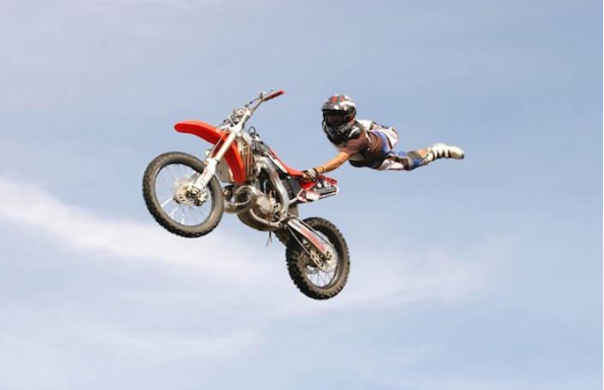
AEM WEEKEND SHARING
2007年，一队心理学家进行了一项测试，让人们从50米的高度坠向一个个安全网，然后询问他们的下坠体验。研究者发现，除了感觉到明显的恐惧，人们还觉得他们经历的时间比实际时间要长，这主要是由我们的身体对危险的反应方式造成的。在我们受到生命威胁时，我们会产生肾上腺素让自己更加集中精力，帮助我们活下去。结果，因为我们能够在短时间内记住更多的细节，所以一切似乎都是以慢动作发生的。

Slide 7
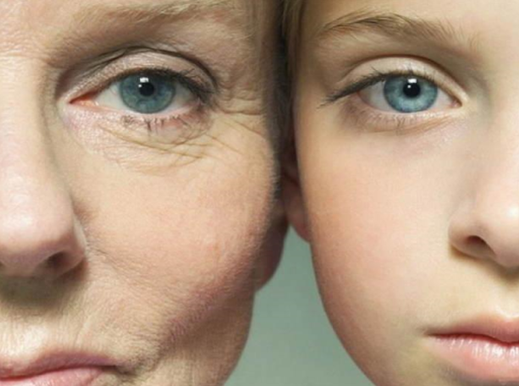
时间随年龄加速
AEM WEEKEND SHARING
人们总说随着我们变老，时间就会“在眨眼之间”溜走。除了科技会加速我们对时间的感觉，随着我们年龄的增加，还有一个因素也会影响我们的时间感，而且我们还无力改变这一因素。

Slide 8
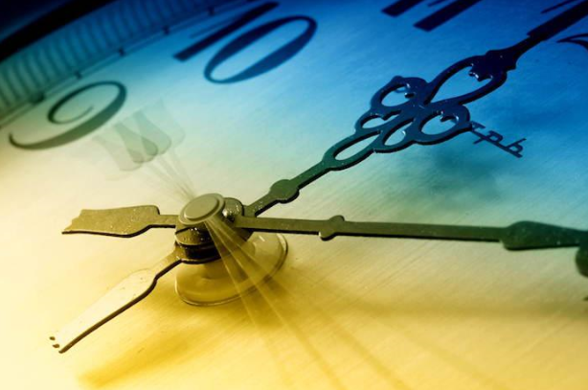
AEM WEEKEND SHARING
当我们还稚气未脱时，我们总是能发现从未体验过的新奇有趣的事情，我们自然而然的就那些事更加关注。然而，当我们长大，这些“新奇”的经历变的索然无味。这样一来，时间也就过去的更快。有趣的是， Mangan 和 Bolinsky在1997年做的一项研究证明，老年人确实对时间有着不同的感觉。20多岁的年轻人能够相当准确的猜测三分钟已经过去了，但是60多岁的人在估算时间时会多算20%，这就增加了“时间确实会随着年龄的增长加快”这一观点的可信度。

Slide 9
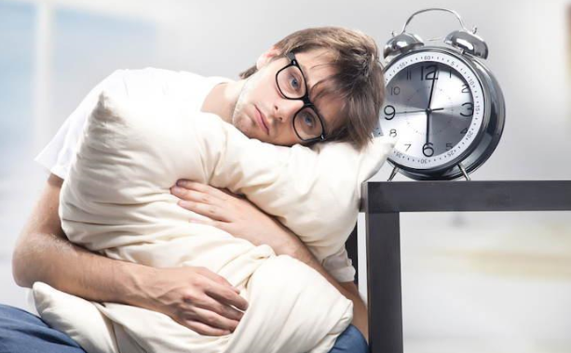
AEM WEEKEND SHARING
午后小憩
世界上最微不足道但又最幸福的事就是来个简简单单的午后小憩。短短的“20分钟电源午睡”能让我们在剩下的半天里精神充沛。但是一旦睡过头了，我们的时间判断能力就会随风而去。

Slide 10
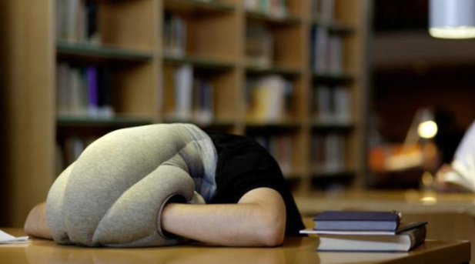
AEM WEEKEND SHARING
当我们劳累时，我们的时间感就会完全紊乱。这是因为当我们睡眠不足时，我们的大脑是无法辨别时间的长短的。午睡的时间长短也是一个影响我们大脑计算时间的关键因素。小睡了20分钟后，我们就进入了被称为“慢波睡眠”的阶段。如果你将慢波睡眠从中打断，你就得花上一段时间来把时间感调整精确，这也正是我们将其称为“二十分钟电源午睡”的原因了。

Slide 11
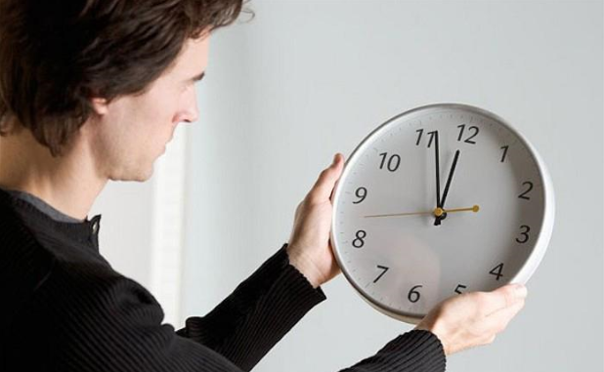
时间停滞
AEM WEEKEND SHARING
当我们的眼球快速地从一点移动到另一点是，就会出现这种时间停滞的“光学”幻觉。据Kielan Yarrow以及其他许多心理学家说，当我们忽然盯着时钟的秒针看时，我们的时间知觉会稍稍向后延伸以抵消这一动作。因此，你的大脑会让你觉得你盯着秒针看的时间比实际时间更长，这样就能自欺欺人地填补那一空白。

Slide 12
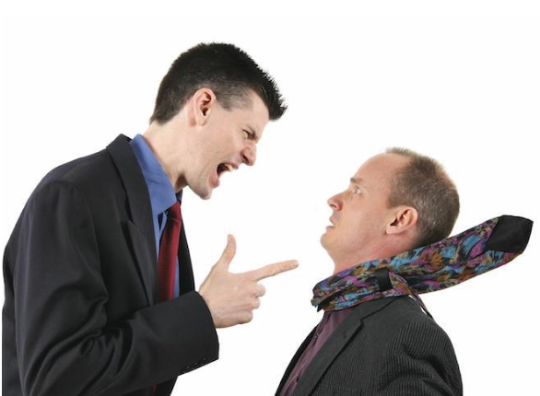
情绪波动
AEM WEEKEND SHARING
许多人都认为他们不是感情用事的人，但是感情对我们身体的影响确实比我们想的要大——至少在我们的时间感方面。我们的大脑总能找到新方法调戏我们，而在这个新方法候选名单的底部就是负面情绪，它尤其能够对我们的计时能力产生严重的破坏。就像乏味的事物能让我们觉得时间好像静止了一样，几乎任何感情都会或多或少地影响我们的时间感——尤其是焦虑。

Slide 13

心理学家们已经就这一现象进行了多年的研究，并且得出结论：比起心情愉悦的人，情绪消极的人会更加关注于时间的流逝，这就让极其焦虑的时刻更加漫长。这或许能解释为什么在人们争吵之后，屋子里的紧张气氛似乎能让时间放慢脚步一样。
AEM WEEKEND SHARING

Slide 14
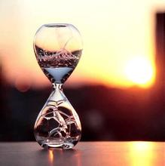
AEM WEEKEND SHARING
周末愉快！
共创 共进 共赢 共享
AEM科技人力资源部

